Slide 1
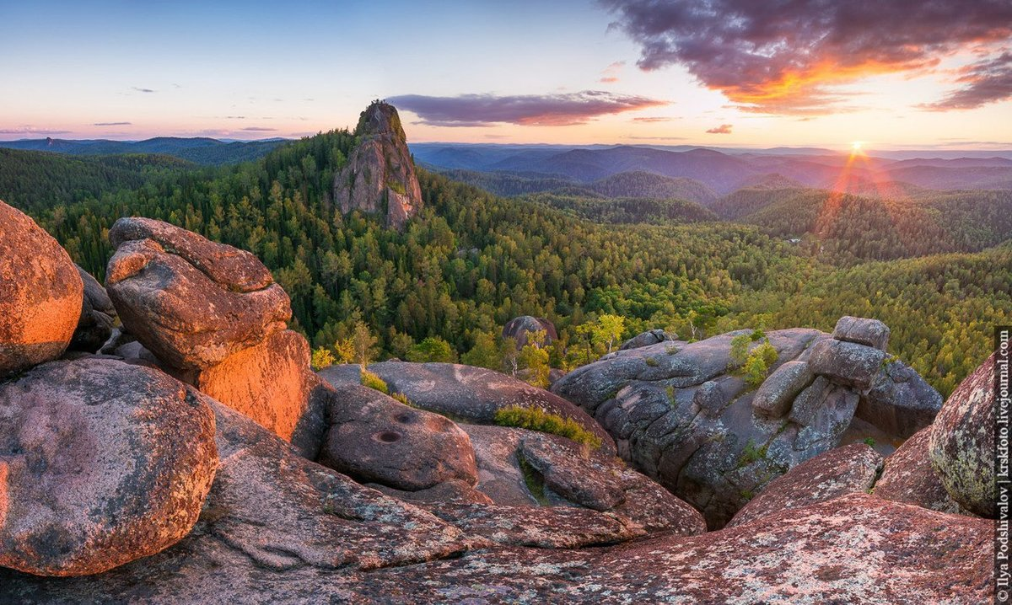
Национальный парк «Красноярские Столбы»

Slide 2
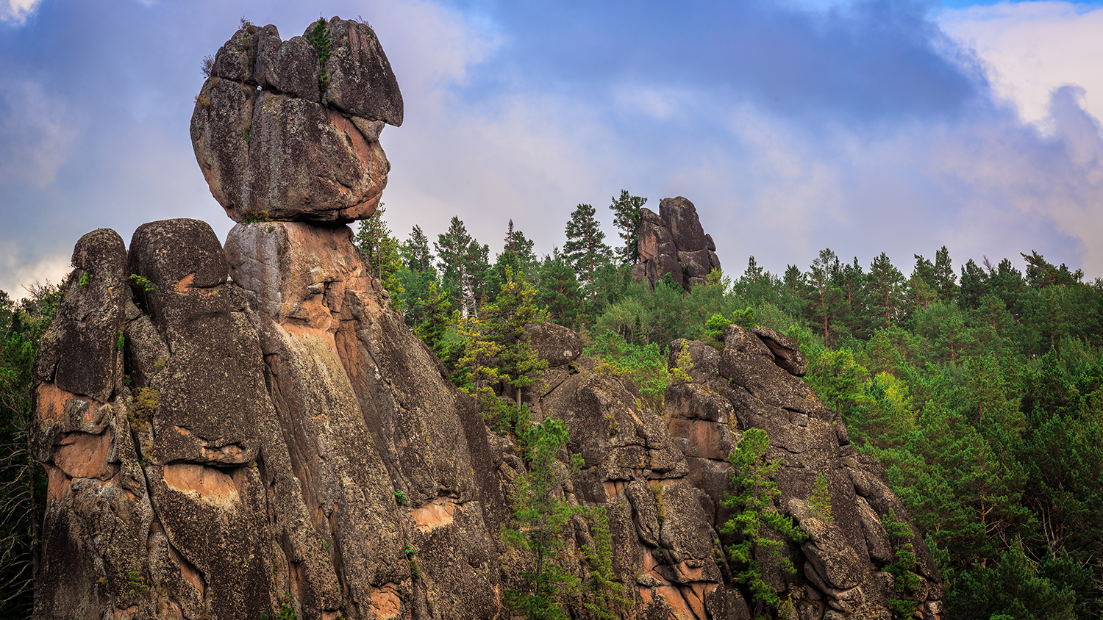
Общие сведения
Расположение: Красноярский край северо-западные отроги Восточного Саяна
Дата создания: 1925г
Площадь: 48 066 га
Границы нацпарка: северная – р.Енисей, северо-восточная – р.Базаиха, южная – р. Мана.

Slide 3
История
Первые письменные упоминания о Столбах относятся к 30-м годам 18 столетия, но лишь во второй половине 19 века красноярские любители природы стали посещать эти места не только ради охоты, но и для скалолазания.
С 1919 года начались попытки организовать здесь заповедник. Инициаторами выступили жители Красноярска, которые стремились сохранить свое природное сокровище.
30 июня 1925 года постановлением Енисейского губернского исполнительного комитета было издано решение об организации заповедника «Столбы» площадью 3960 га. Любой вид хозяйственной деятельности отныне здесь запрещался. На протяжении всего XX века территория заповедника несколько раз увеличивалась.

Slide 4
История
В 1952 году была основана всесоюзная турбаза «Столбы».
В 1973 году на северо-западном склоне Такмаковской гривы была введена в эксплуатацию канатно-кресельная дорога «Бобровый лог».
В 2019 году Постановлением Правительства РФ от 28.11.19 заповедник «Столбы» преобразован в национальный парк «Красноярские Столбы».

Slide 5
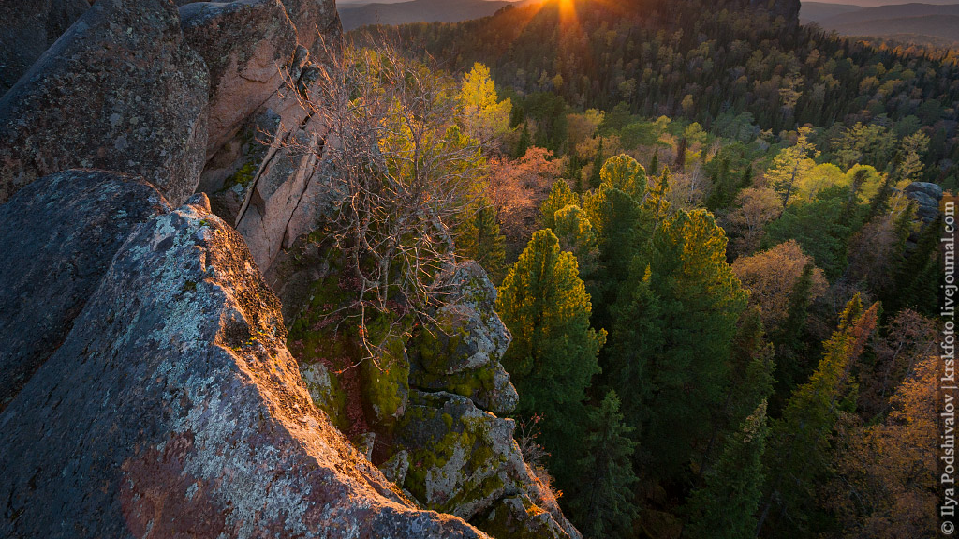
Свое название нацпарк получил не случайно. Основной достопримечательностью территории Саянских отрогов стали сиенитовые скалы, по велению природы принявшие облик исполинских великанов с угадываемыми очертаниями людей, животных и мифологических существ, с уникальной структурой ходов и лазов.

Slide 6
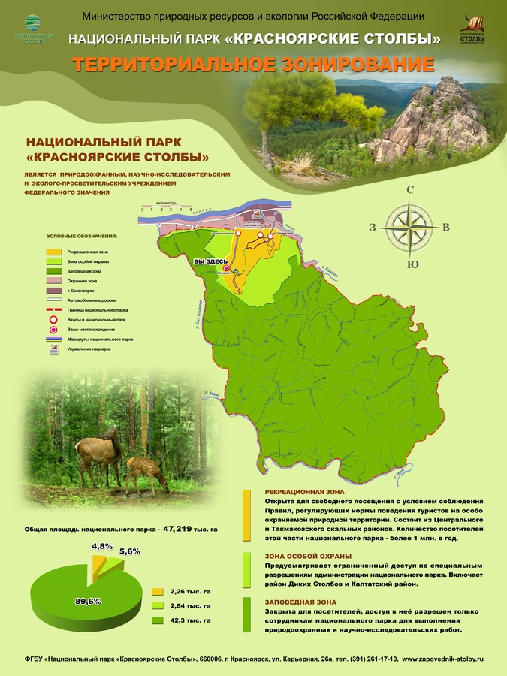
Территориальное устройство
Рекреационная зона – 4,8% (2,26 тыс. га)
Заповедная зона – 89,6% (43,16 тыс. га)
Зона особой охраны – 5,6% (2,64 тыс. га)

Slide 7
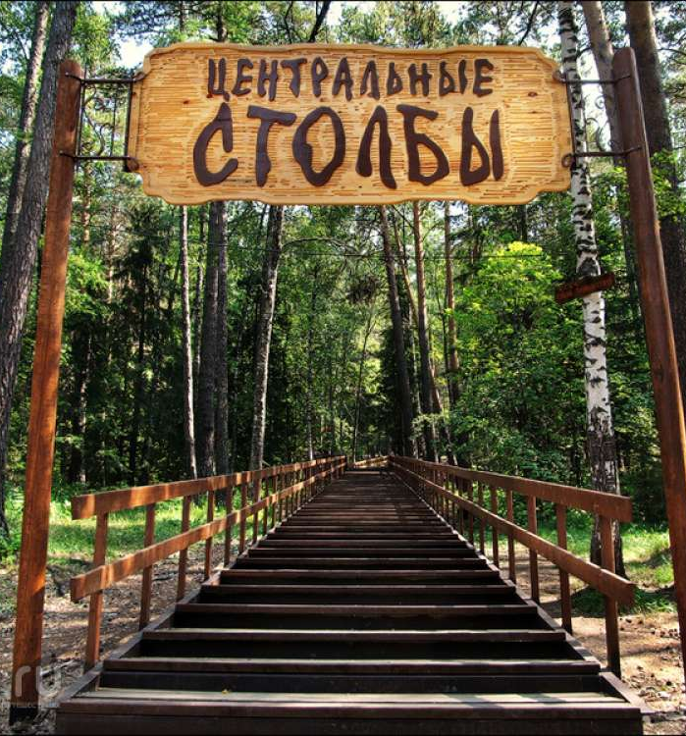
Туристические маршруты
«Путь к Ермаку» – 4км
«Путешествие к Китайской стенке» - 5км
Познавательная экотропа «Книга природы» – 2,5км
Лалетинская дорога – 10км
«На встречу с Манской бабой» – 16км
«Природа – великий скульптор» – 13км
«Сказка заповедного леса» – 16км
«Встреча с Такмаком» – 4км

Slide 8
Скалы

Slide 9
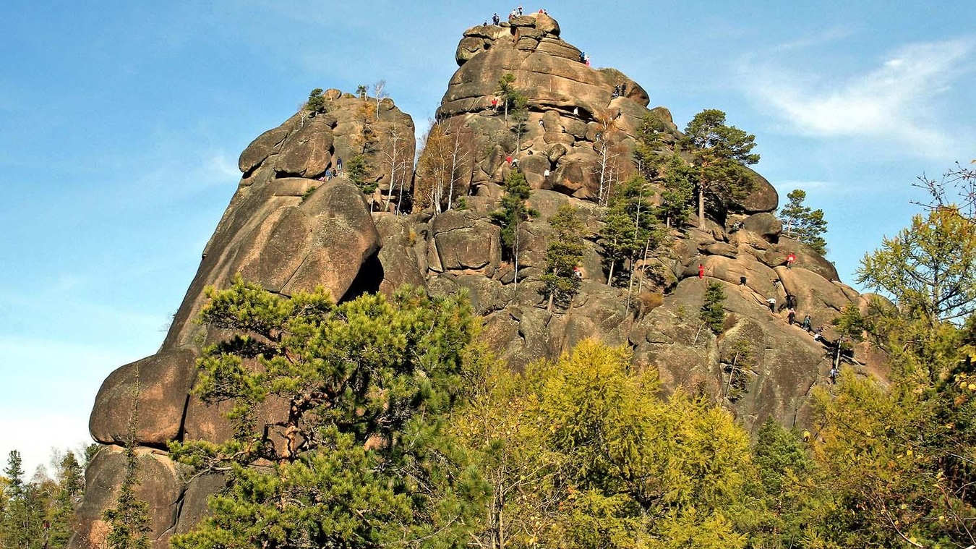
Первый столб

Slide 10
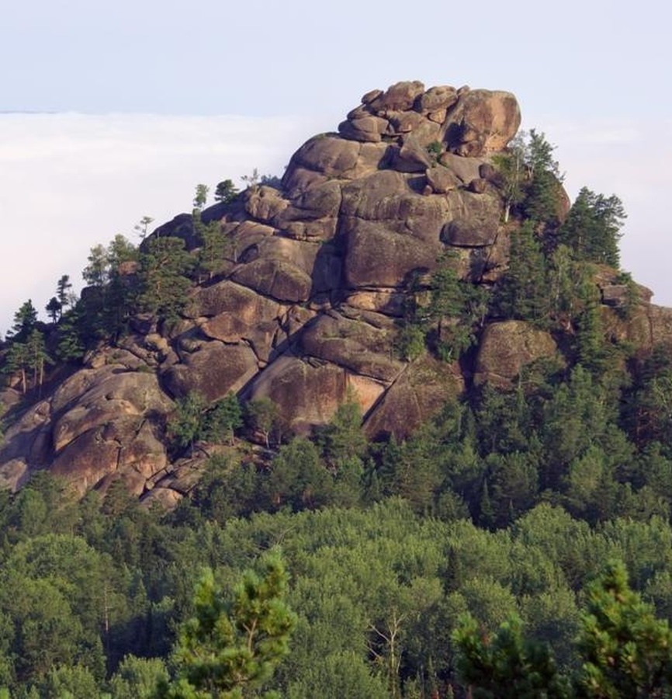
Первый столб
На пути от Енисея по Лалетинской тропе этот крупнейший и самый популярный скальный массив заповедника встречается первым – отсюда и его название. Высота 1-го Столба над подножием составляет 87 метров, а периметр основания – 660 метров. Скала находится в окружении каменных россыпей (развалов), а ее подножие и часть поверхности покрывает разнообразная растительность: лишайники, мхи, травы, кустарники и деревья. Масса скалы сложена из 9 огромных и множества мелких отдельностей, прорезана большим количеством трещин, щелей, сквозных пещер и обладает причудливыми формами. В первый раз люди поднялись на вершину 1-го Столба в середине XIX века, а ныне по нему проложено более 50-ти маршрутов. Бывали моменты, когда на скале одновременно находилось до тысячи человек. Площадка между западной стеной 1-го Столба и Слоником называется Театральной и является самым популярным и многолюдным местом на всей территории заповедника.

Slide 11
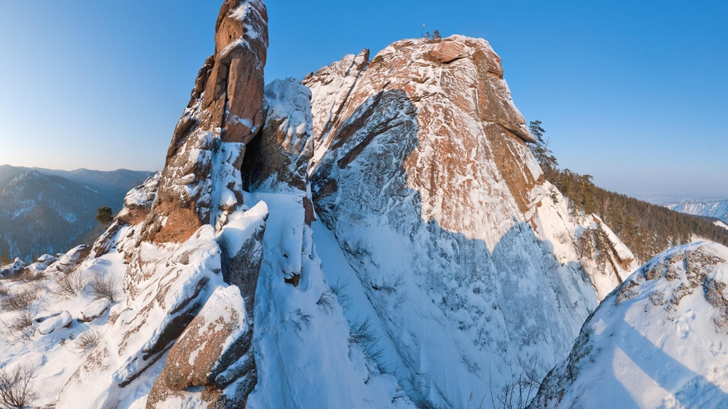
Такмак

Slide 12
Такмак
Такмак – главенствующая вершина Ближних Столбов. Она входит в состав названной ее же именем Такмаковской гряды – живописной группы скал, объединенных общим фундаментом-основанием и маршрутами восхождения. У самого Такмака – две вершины, на которые можно подняться по нескольким достаточно сложным маршрутам, а с севера к нему примыкает скала Малек высотой 20 метров от подножия. На главной вершине Такмака установлен стальной триангулятор-флагшток. Первовосхождение на эту легендарную (о Такмаке, действительно, сложено немало легенд) скалу было совершено в 1899 году, на 48 лет позднее покорения 1-го Столба.Такмак очень хорошо виден из города.

Slide 13
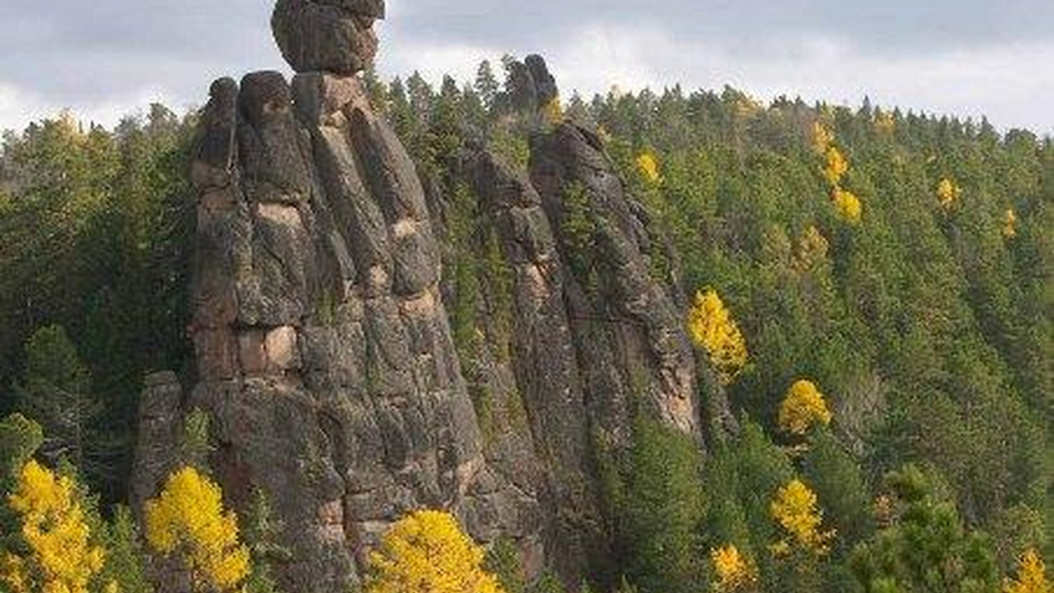
Манская баба

Slide 14
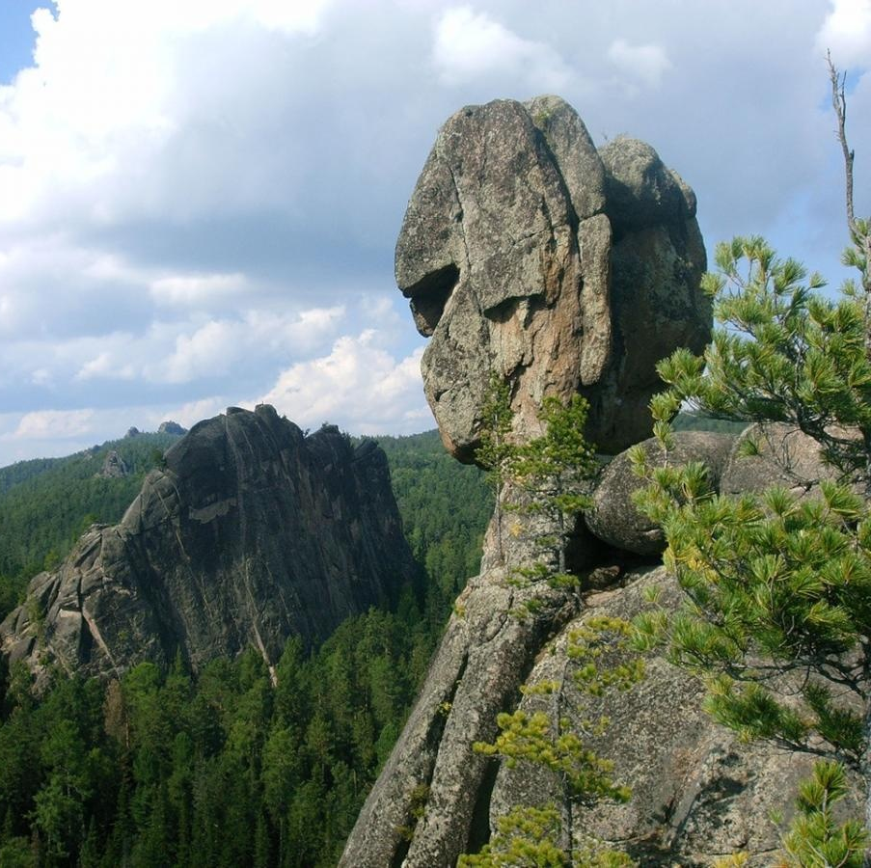
Манская баба
Массив скал в Центральном районе заповедника. Элементы массива: вершины Голова, Юрта ворона; ходы Медвежий шкуродёр, Моховой, Труба.

Slide 15
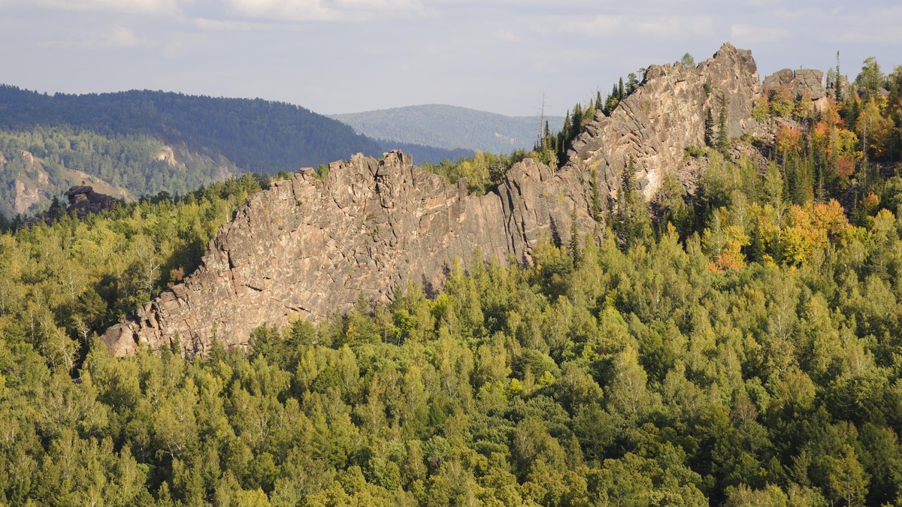
Китайская стенка

Slide 16
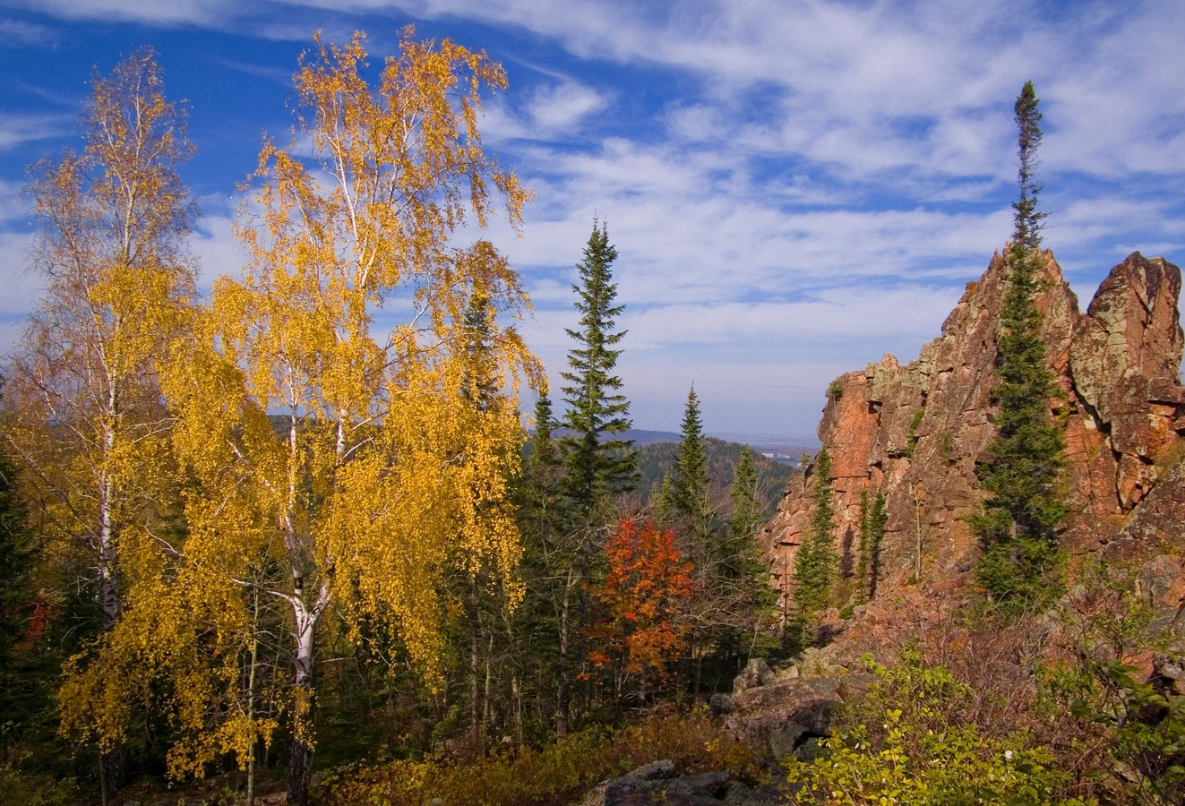
Китайская стенка
Китайская Стенка расположена к югу от Такмаковской гряды и считается самым древним выходом сиенита на всей территории "Столбов". По форме скала похожа на крепостную стену, протянувшуюся на 500 метров с севера на юг. Дополняют сходство множественные щели, пересекающиеся под прямым углом и напоминающие каменную кладку, а также зубцы, венчающие вершинную часть. Стена делится на участки, самый впечатляющий из которых – северный. Впервые люди поднялись на Китайскую Стенку в 1950 году. Ныне на скале насчитывается множество маршрутов, в основном – для спортивного скалолазания и альпинистских тренировок с использованием специального оборудования.

Slide 17
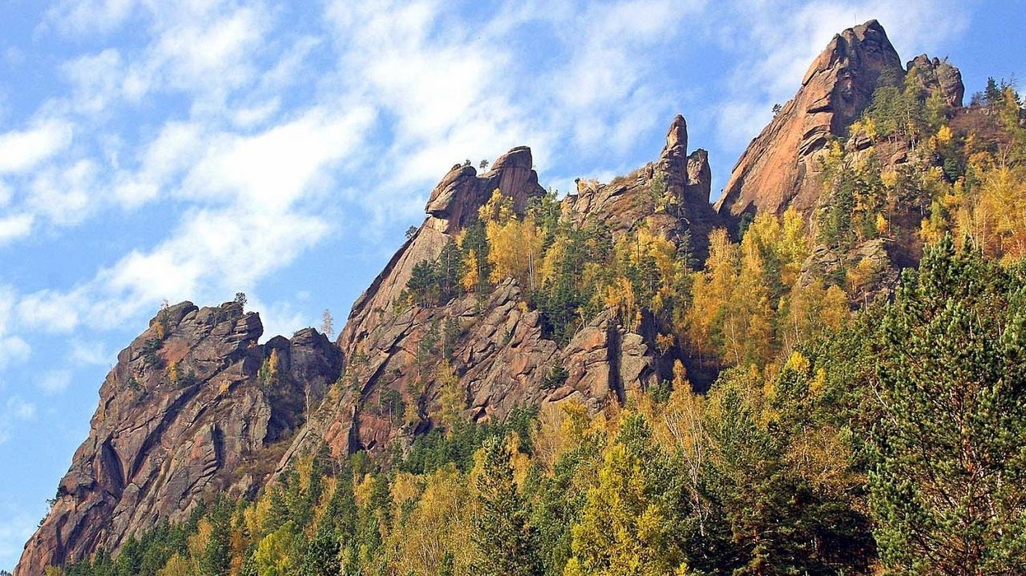
Такмаковская гряда

Slide 18
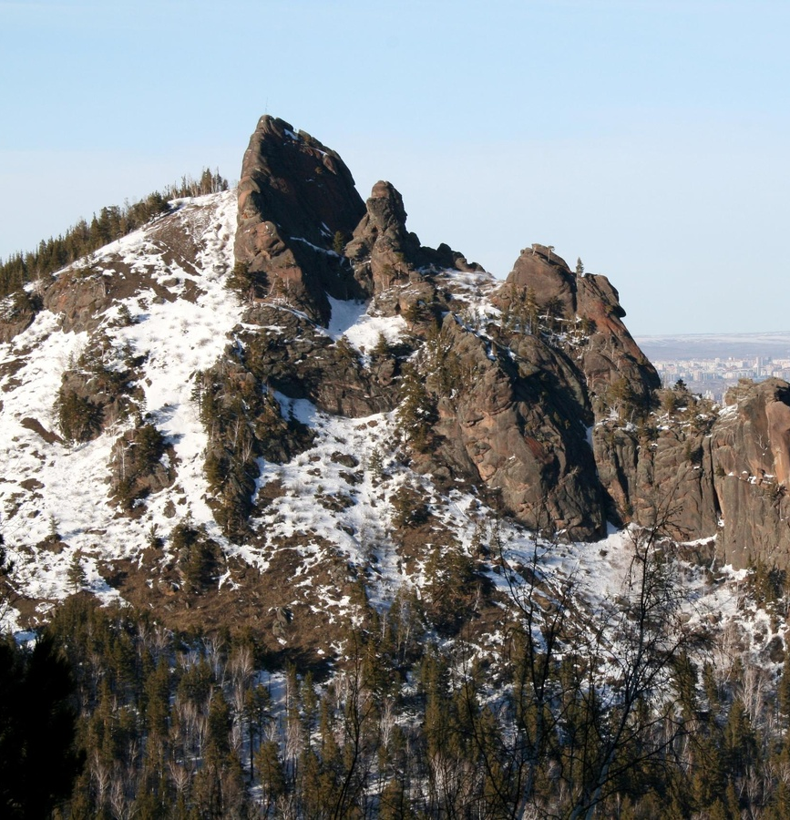
Такмаковская гряда
Вытянутая с севера на юг скальная группа под названием Такмаковская гряда находится в районе Ближних Столбов и является самым мощным, массивным выходом сиенита на всей территории заповедника. Ее относительная высота в самых верхних точках достигает 300 метров, а периметр основания – около 3 километров. Такмаковскую гряду составляют скалы Такмак с примыкающим Мальком, Большой Беркут, двуглавый Могол, Позвонки, Тотем и отстоящая к востоку от общего массива отдельность Солнечный Грот. Скальный комплекс Такмаковской гряды буквально опутан переплетениями ходов и маршрутов, многие из которых относятся к предельной категории сложности.

Slide 19
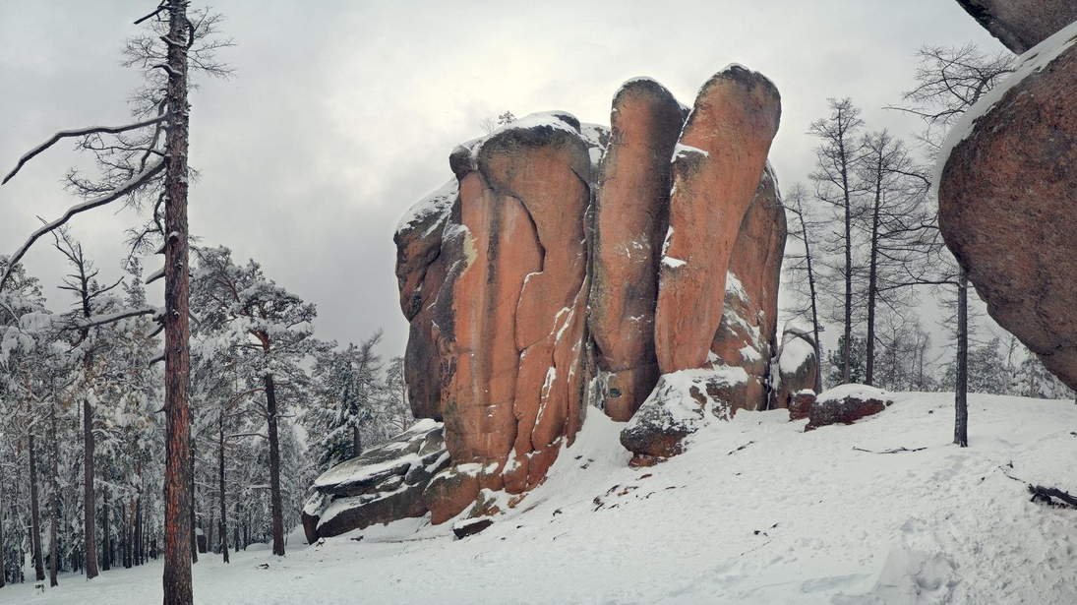
Перья

Slide 20
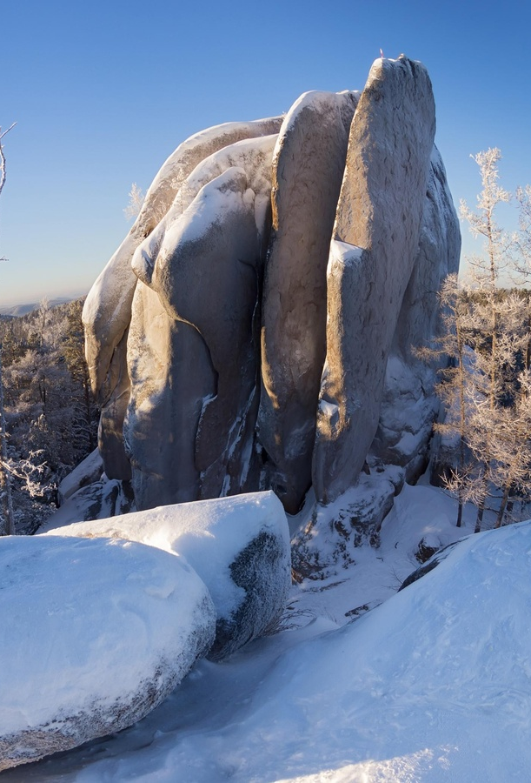
Перья
Перья – самая красивая скала на всей территории заповедника. Ее изящество обусловлено сравнительно небольшими размерами: высота скалы составляет всего 42 метра, периметр основания – 135 метров. По форме и конструкции она представляет собой несколько матрацевидных сиенитовых отдельностей очень редкой формы, стоящих вертикально на пластах-фундаментах. Основных «перьев» насчитывается четыре. На их вершины ведет 16 ходов, а спуск по расщелине с характерным названием «Шкуродер» можно смело назвать уникальным приемом скалолазания.

Slide 21
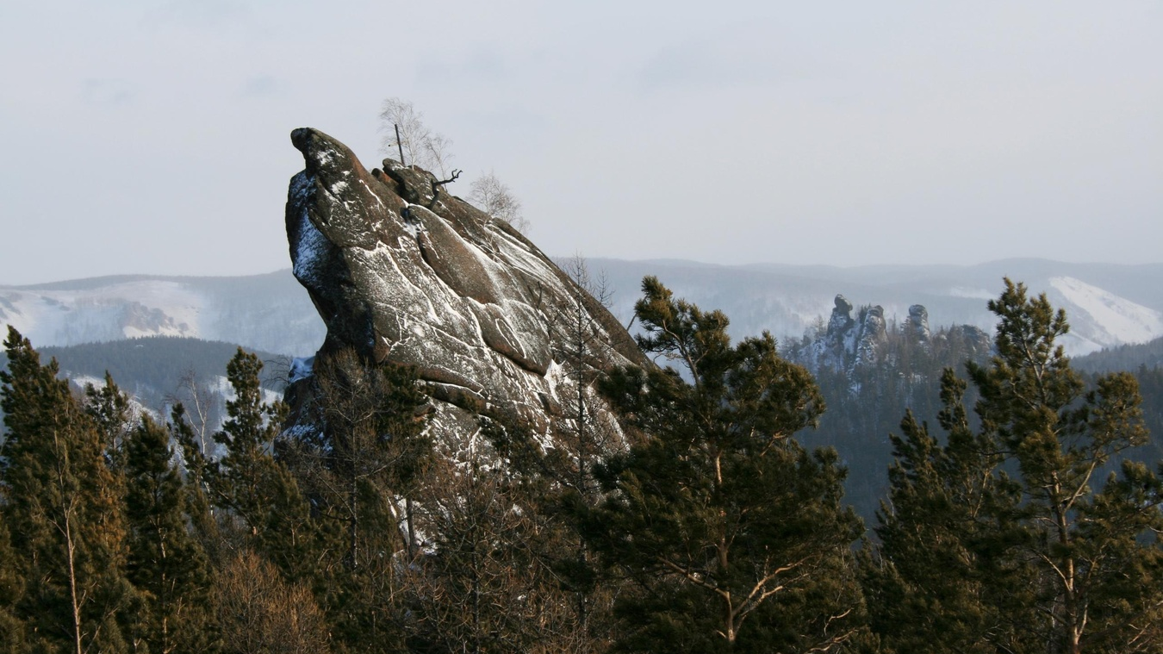
Малый Беркут

Slide 22
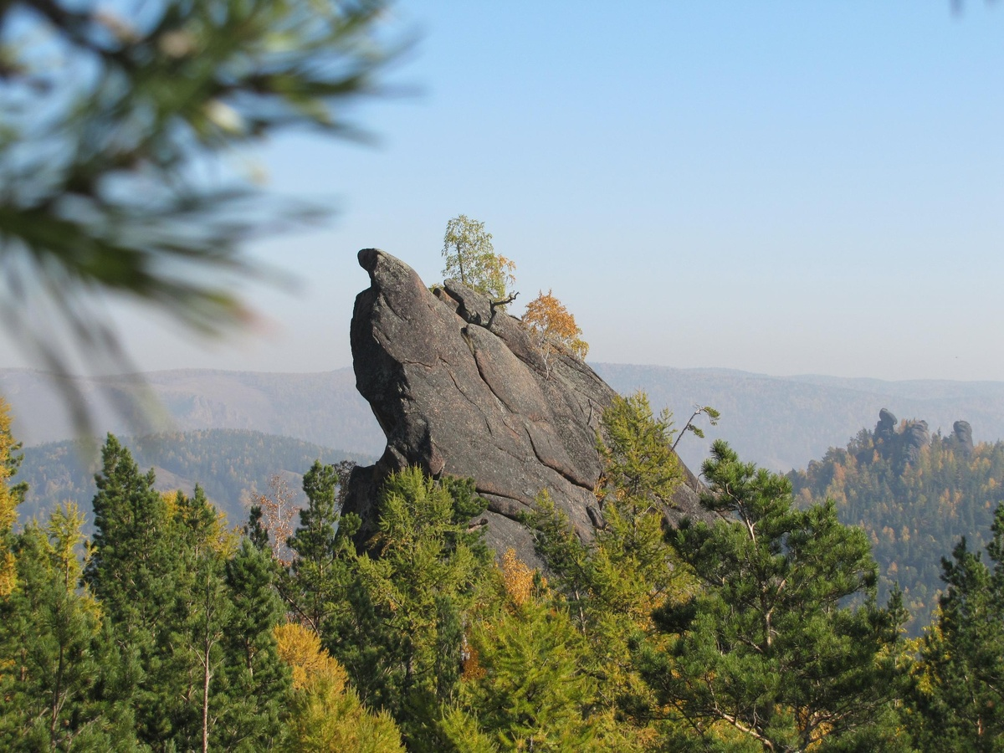
Малый Беркут
Малый Беркут – очень красивая скала, в одном из ракурсов напоминающая букву «Г», а в другом – гордый профиль беркута. Маршрут, ведущий на вершину этого утеса, достаточно сложен и опасен, но не относится к числу экстремальных. До 1948 года был достоверно известен лишь один случай одиночного подъема. В сентябре 1951 года два скалолаза установили на вершине спортивный вымпел.

Slide 23
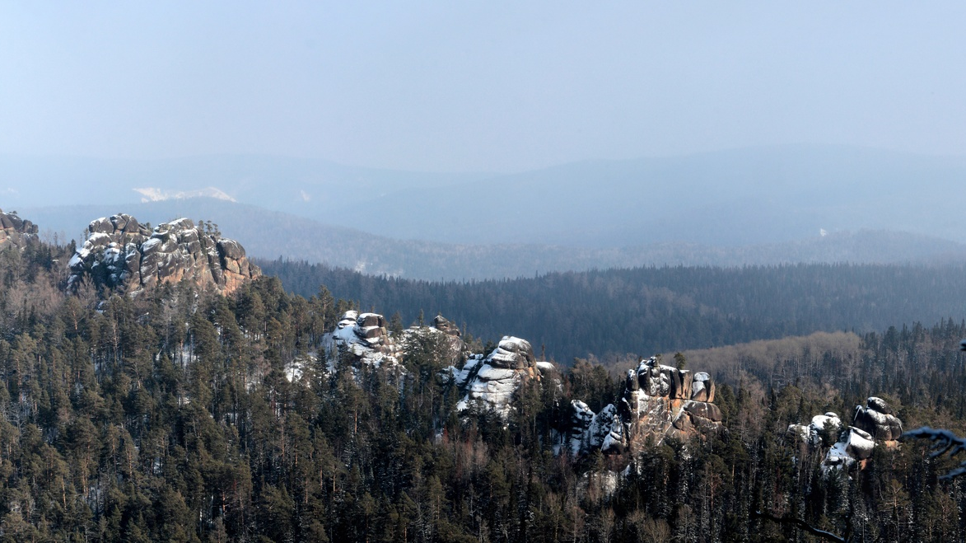
Крепость

Slide 24
Крепость
Большой протяженный скальный массив в районе Диких "Столбов" (Буферная зона, закрытая для свободного посещения, требующая специального разрешения дирекции заповедника).
Относительная высота до 100 м, абсолютная высота 750,6 м – наибольшая отметка скальной вершины наряду со Вторым столбом (751 м). Имеет, кроме главной, несколько выраженных вершин (бастионов): Фестивальный (Верблюжонок), Нахимовский, Корниловский, Шпынь, Плавники, которые, в отличие от главной, труднодоступны.

Slide 25
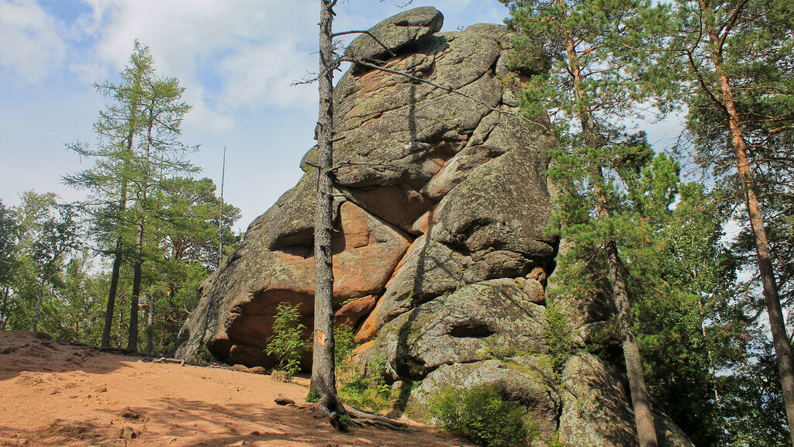
Четвертый столб

Slide 26
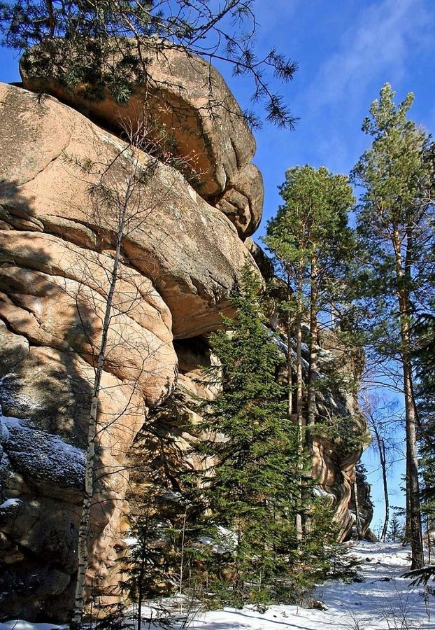
Четвертый столб
Эта скала расположена на Центральном Куйсумском хребте и является третьей по величине среди скал этого района "Столбов". Ее высота от подножия составляет 40 метров, периметр основания – 440 метров. 4-й Столб имеет три вершины в виде больших плоских площадок, а его «тело» буквально изрезано многочисленными арками, пещерами и гротами. Кроме легких ходов, на скале имеется 4 специально оборудованных маршрута для экстремального лазания. 4-й Столб окружен грандиозным Развалом, занимающим значительную площадь и состоящим из камней и небольших скал, поросших мохом, лишайниками и молодыми деревцами.

Slide 27
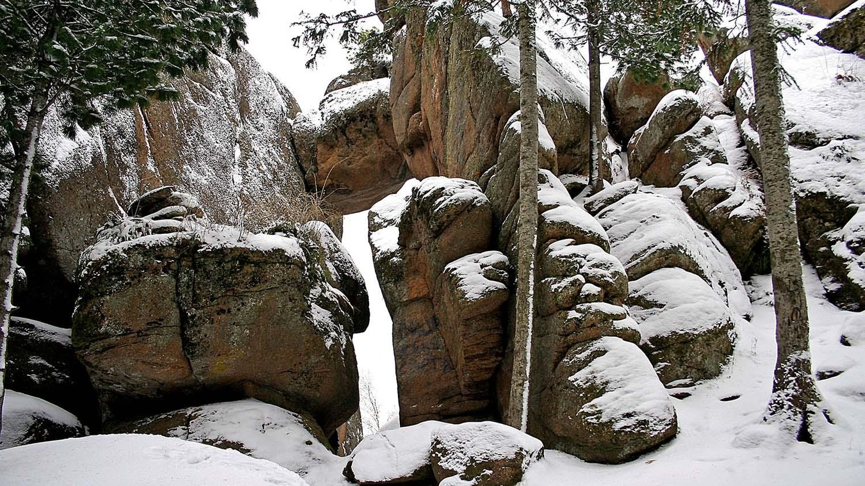
Львиные ворота

Slide 28
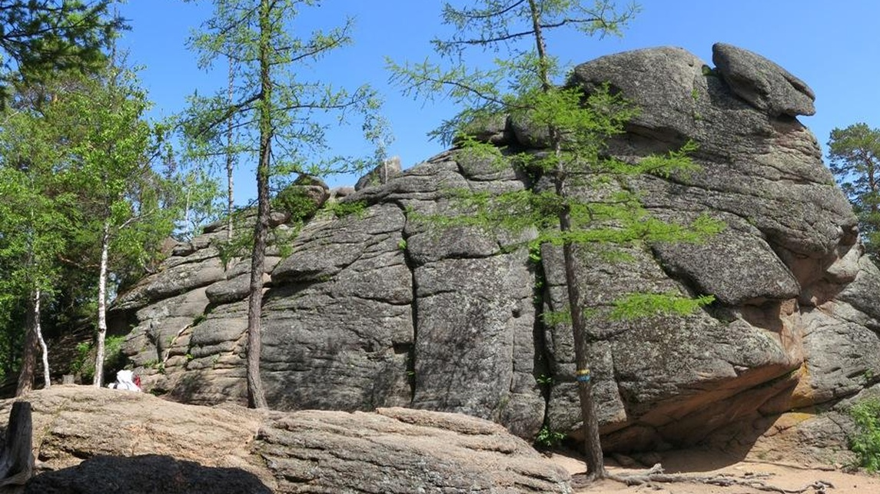
Львиные ворота
По соседству с Перьями, в крайней восточной точке Центральных Столбов находится небольшая скальная гряда, называемая Львиными Воротами. Высота ее западной части – около 18 метров, восточная сторона уходит в 40-метровый обрыв, а периметр основания составляет 220 метров. В общем массиве гряды выделяются каменная арка с растущими на ее «перекрытии» небольшими кедрами и «спящий Лев», овеянные легендами и поверьями. На Львиных Воротах насчитывается большое количество лазов и ходов, многие из которых доступны даже детям, однако некоторые, напротив, весьма трудны и были пройдены всего по нескольку раз за всю историю столбизма.

Slide 29
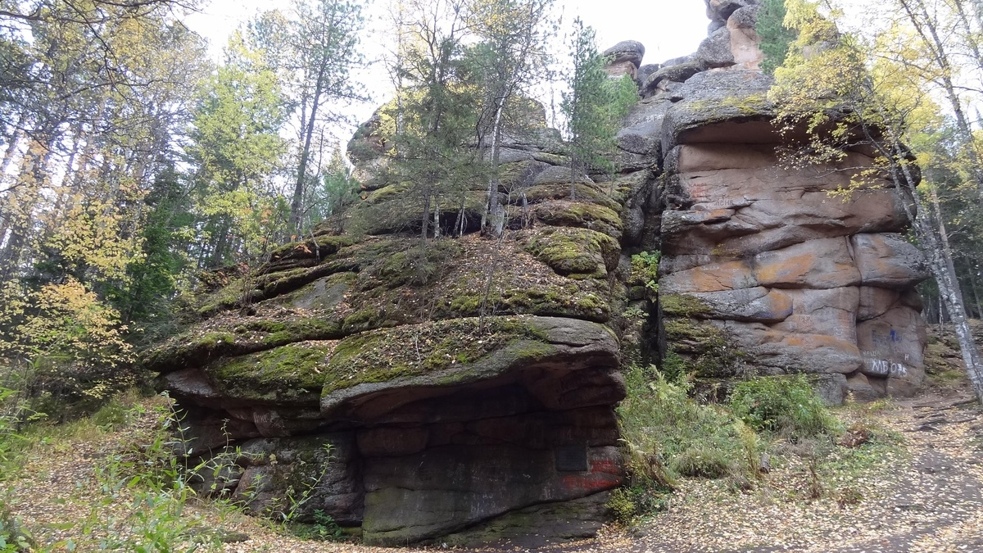
Третий Столб

Slide 30
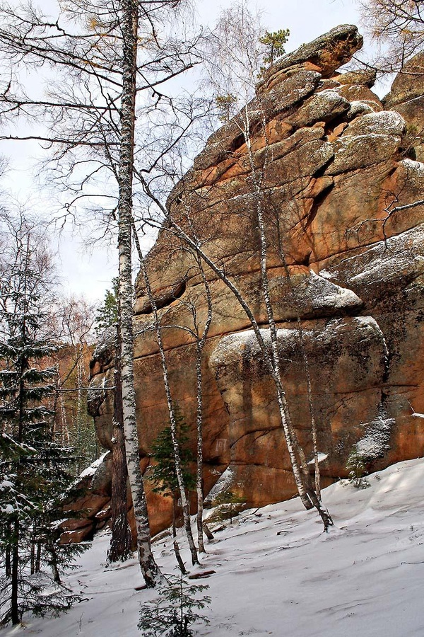
Третий Столб
Третий Столб – скала высотой 35 м в Эстетическом (Центральном) районе заповедника «Столбы». Возле нее в 1892 компанией А.С.Чернышева была основана первая изба столбистов (Чернышевская изба), которая была сожжена жандармами в 1906 году. О том революционном периоде на память осталась табличка, прикрепленная к скале.

Slide 31
Воробушки

Slide 32
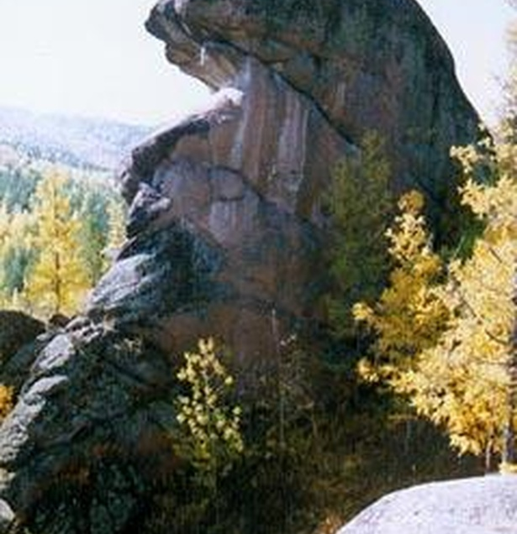
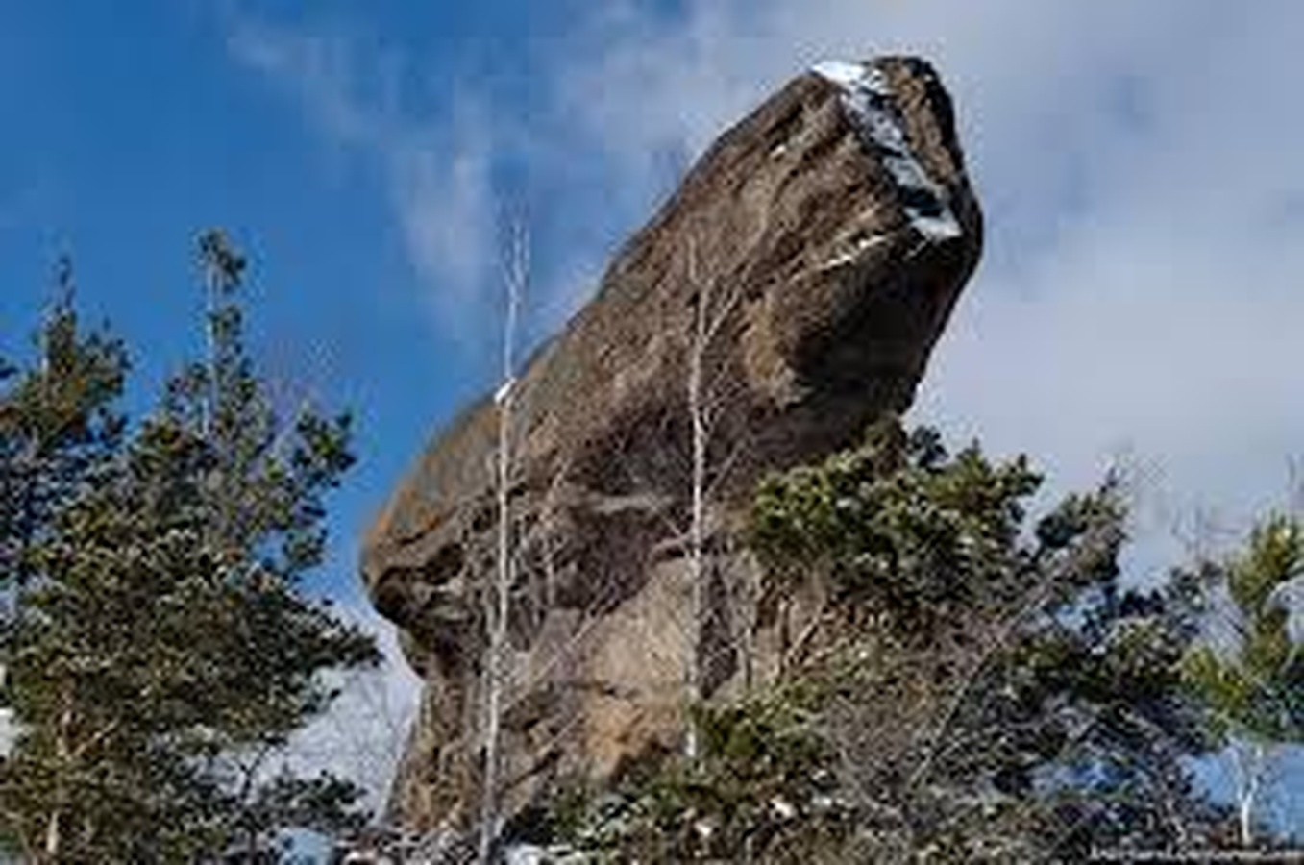
Воробушки
Группа скал в Такмаковском районе «Столбов». Одно из основных мест тренировок и соревнований спортсменов-скалолазов. В группу Воробушки входят: куполообразная вершина – Гнездовье (группа скал, напоминающих сидящих на камнях птиц); по северному склону – малодоступные для восхождения скалы Цыпа и Жаба.

Slide 33
Дед

Slide 34
Дед
Скала Дед также расположена на центрально - столбовском плато, к северо-востоку от 1-го Столба. Северная стена Деда заканчивается 40-метровым отвесом, а с юга его высота от подножия составляет 28 метров. Периметр основания – 200 метров. С нижних площадок левого «плеча» скала выглядит, как четко очерченный профиль бородатого деда в шапке-ушанке, что и послужило причиной происхождения ее названия. На «темени» Деда лежит камень, расколотый молнией в 1960 году. Эта скала – одна из самых знаменитых: ее фотографии и другие изображения давно разошлись по всему миру многотысячными тиражами. К вершине скалы ведет пять маршрутов, из которых наибольшей популярностью пользуется ход «Хомутик» – по южной стене через левое «ухо». Первое восхождение на Деда было осуществлено с помощью деревянных подставок еще на заре столбизма, в 1891 году.

Slide 35
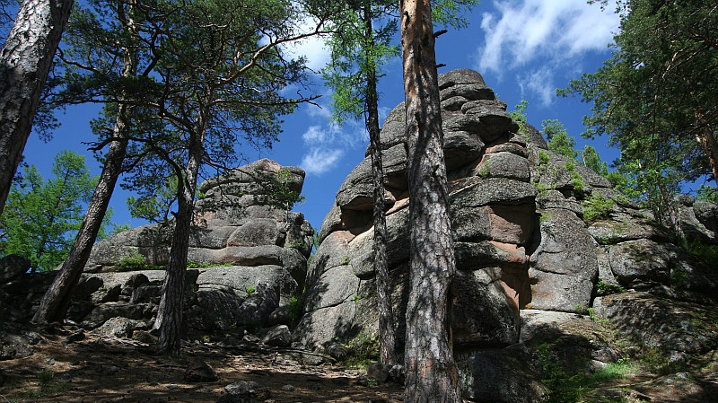
Бабка и внучка

Slide 36
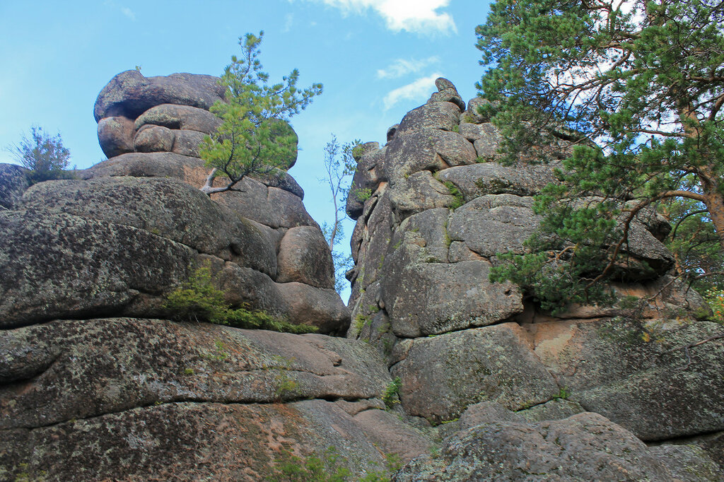
Бабка и внучка
Скала высотой до 30 м в Эстетическом (Центральном) районе "Столбов". Названа по местоположению рядом со скалой Дед.

Slide 37
Слоник

Slide 38
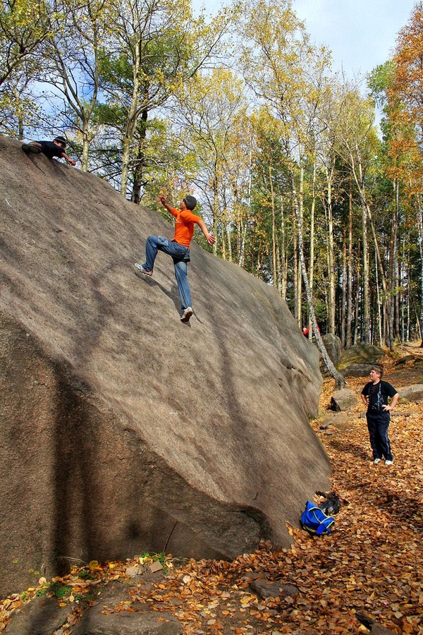
Слоник
Несмотря на сравнительно малые размеры, Слоник – один из самых знаменитых камней Центральных Столбов. Слоник находится у западного подножия 1-го Столба и встречает путешественников, пришедших по Лалетинской тропе. Камень представляет собой вытянутую с юга на запад сиенитовую отдельность и по форме действительно напоминает лежащего слоненка. Слоник является своеобразным тренажером как для начинающих, так и для асов скалолазания – на нем насчитывается 20 (!) маршрутов (лазов, ходов) самой разной категории сложности. Его восточная сторона, практически гладкая наклонная поверхность – один из самых популярных «полигонов» для отработки приемов восхождения. Впервые Слоник был покорен в 1886 году с помощью ствола дерева, прислоненного к восточной «катушке».

Slide 39
Колокольня
Скала в Калтатском районе заповедника с двумя остроконечными вершинами, сложная и опасная для лазания. Высота 60-70 м.

Slide 40
Ермак

Slide 41
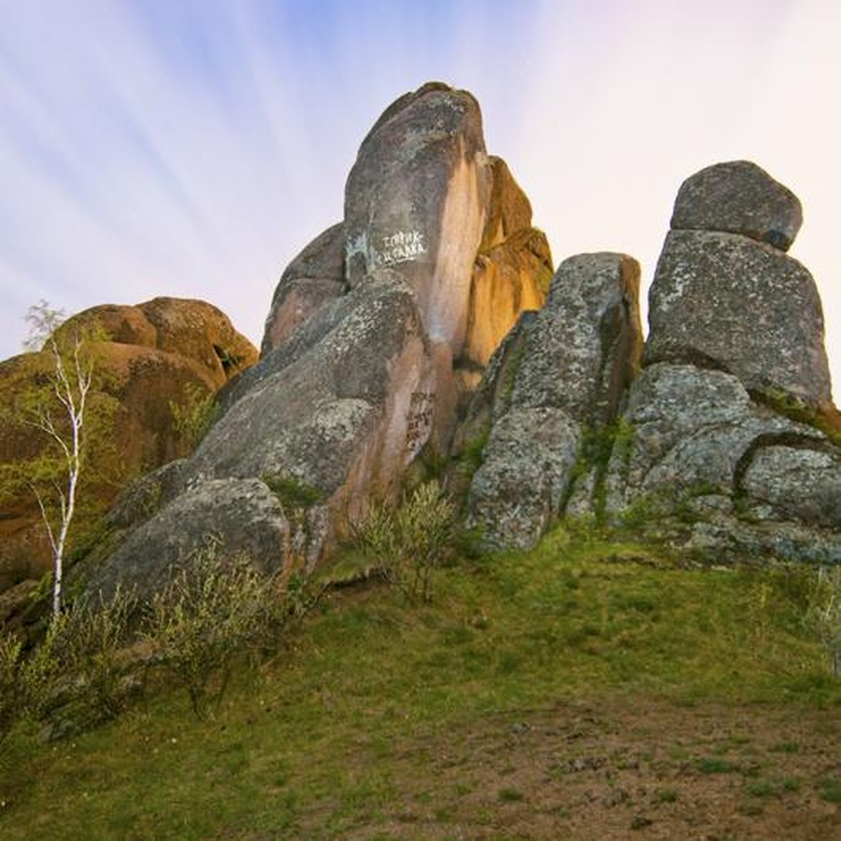
Ермак
Скала в Такмаковском районе заповедника. Подъем на Ермак не слишком крутой и довольно ровный. Ермак состоит из трех больших скал. Подняться на самую высокую можно без особых усилий.

Slide 42
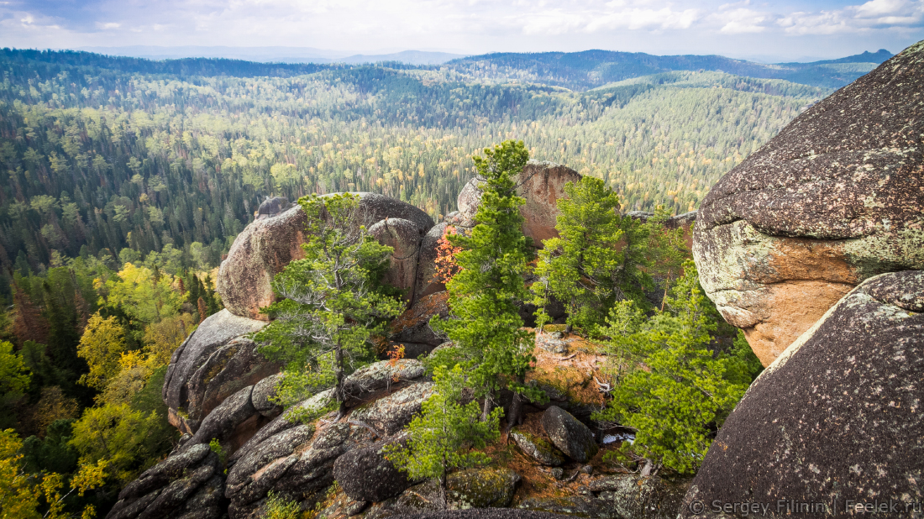
Спасибо за внимание!

